Slide 1
內、外部風險對自動駕駛的信任與駕駛員行為之間的影響
How internal and external risks affect the relationships between trust and driver behavior in automated driving systems
作者:
Azevedo-Sa et al.
期刊(年分):
Transportation Research Part C (2021)
報告者: 陳善治 指導教授: 柳永青 教授

Slide 2
背景動機及目的
1

Slide 3
1-1 背景動機
第一章
⾃動駕駛系統 (ADS) 是允許車輛在特定條件下進行⾃動駕駛的汽車駕駛技術(Maurer et al., 2016)。
這種系統的⼀個重要好處是駕駛員有可能參與與駕駛無關的任務 (NDRT)，例如看電⼦郵件等⼯作活動（Diels & Bos, 2015 , 2016；Fagnant & Kockelman, 2015；Merat et al., 2012)。
除了潛在的安全效益外，通過NDRT 提⾼⽣產力通常被認為是採⽤ ADS 的動機（Petersen et al., 2018；Panagiotopoulos & Dimitrakopoulos, 2018；Gkartzonikas & Gkritza, 2019)

Slide 4
1-1 背景動機
第一章
使用NDRT的意願會被ADS 的信任受到影響是必不可少的（Petersen et al., 2019)。
⾵險是信任中的⼀個重要因素，因為已經發現它決定了信任是否轉化為實際的信任行為（Hung etal., 2004；Mayer et al., 1995；Cohen, 2015）。使⽤ ADS 通常伴隨著⼀定程度的⾵險 （Lef`evre et al, 2014；Rhodes & Pivik, 2011；Sheehan et al., 2017）。
Notes:
1.不信任 ADS 的駕駛員不太可能將駕駛交給 ADS 或完全脫離駕駛並將注意力轉移到 Ndrt。
駕駛員對 ADS 的信任⽅⾯進行了廣泛的研究很廣泛(Basu & Singhal, 2016；Argall & Murphey, 2014； Miller & Ju, 2015 )。
2. ，但⾵險的影響在很⼤程度上仍未得到充分研究。

Slide 5
1-1 背景動機
第一章
研究有兩個⽬標。
兩類⾵險對ADS監控和ADS信任的影響。
任⼀類型的⾵險（即內部⾵險和外部⾵險）是否會削弱 ADS 信任對信任行為（例如監控）以及最終對 NDRT 績效的影響。
Notes:
在本⽂中，我們根據不確定性的來源對⾵險進行分類。內部⾵險與 ADS 本⾝相關，並通過改變 ADS 的可靠度來操縱。

Slide 6
文獻探討
2

Slide 7
2.相關文獻
第二章
信任已被概念化並在不同的研究領域得到利⽤。⽰例包括汽車應⽤程序的
使用者界⾯設計（Miglani et al., 2016；Noah et al., 2017)
⼈因和⼈體⼯學 (Muir & Moray, 1996；Lee & See, 2004；Sanders et al., 2019)
⼈機互動(Freedy et al., 2007；Chen et al., 2018）。

Slide 8
2.相關文獻
第二章
我們將 ADS 信任定義為 ADS影響駕駛員行為願意的程度。
“願意成為弱勢群體” ，即 ADS 幫助實現⽬標(Petersen et al., 2019；Lee & See, 2004)。
當駕駛員願意將控制權交給 ADS 時，就會產⽣依賴(Lef`evre et al., 2014)。
放棄控制以及不駕駛的程度都可以被視為信任行為(Verberne et al., 2012; Wickens et al., 2015; Du et al., 2019)。

Slide 9
根據先前的 ADS ⽂獻(Gremillion et al., 2016; Verberne et al., 2012; Zhang et al., 2019; Liu et al., 2019)
內部或外部⾵險增加(可靠度或可見性降低)應該會降低 ADS 的信任度。
對於外部⾵險，能見度降低會增加駕駛情況的難度，可能讓人懷疑ADS建議的準確性。
Notes:
原因有幾個。對於內部⾵險，可靠度降低必然會降低某⼈對 ADS 的信任程度
我們使⽤有霧的天氣來降低能見度，這可能會讓⼈懷 疑 ADS 能否就駕駛員何時接管做出正確的建議。

Slide 10
2.相關文獻
第二章
信任很直接影響駕駛員的行為，影響控制系統的傾向和執行 NDRT 的能力(Korber et al., 2018)。
過度信任可能會增加事故的可能性(Parasuraman & Riley, 2018; Khastgir et al., 2016)。
ADS 信任可以提⾼ NDRT 的表現(Stockert et al., 2015；Petersen et al., 2018；Korber et al., 2018; Petersen et al., 2019)。
Korber¨ et al. (2018)發現，對⾃動化信任度更⾼的受測者在 NDRT 上花費的時間更多，⽽在道路上花費的時間更少
Notes:
過度信任導致⾃動化錯誤被忽視並導致更多事故的可能性更⾼(Parasuraman 和 Riley，2018 1997； 年；Khastgir Mirnig 等，等2016)。 ⼈，2018 年)。 避免這種情況，駕駛員需要校准他們的 ADS 信任，使其與系統的能力保持⼀致(Okamura 和 Yamada，

Slide 11
2.相關文獻
第二章
Zhang et al.(2019) 、Verberne et al.(2012)、Liu et al.(2019)發現⾵險和信任之間存在顯著的負相關。
內部⾵險較低時ADS 信任度的增加會帶來更好的 NDRT 性能 (Stockert et al., 2015；Petersen et al., 2018；Korber et al., 2018)。
Notes:
Gremillion et al.(2016)發現，當 ADS 表現不佳時，駕駛員的信任度會降低，他們對⾃動化的依賴也會減少。
Mayer et al.(1995)表示感知⾵險決定了信任是否會導致 個⼈從事信任行為。

Slide 12
方法
3

Slide 13
3-1 受測者
第三章
招募了 37 名受測者，平均年齡為22.5歲( [SD]=3.6歲)，包括 11 名⼥性、25 名男性和 1 名擇不指定性別，皆通過電⼦郵件廣告和海報招募。
年滿 18 歲
有駕照的司機
不是⾊盲
視力正常或矯正至正常正常或矯正到正常的聽覺敏銳度
沒有可能影響他們使⽤模擬器的能力的疾病或受傷史
不是國防部的軍事或⽂職僱員
以前沒有參加過這項研究。

Slide 14
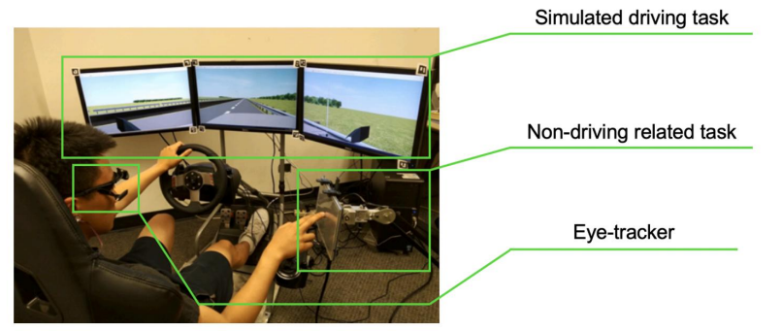
3-2 儀器設備
第三章
模擬器由 3 個 LCD 螢幕組成，外加⼀個羅技 G-27 驅動模組。 NDRT的觸控螢幕位於右側。
眼球追踪設備使⽤了 Pupil Lab 的 Mobileye。

Slide 15
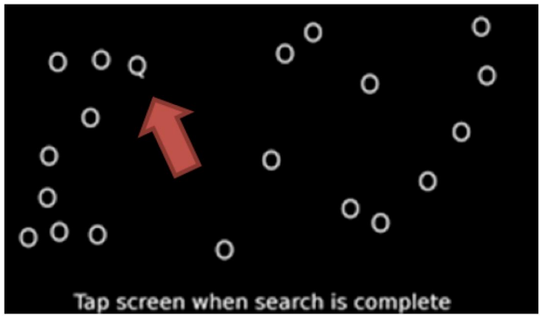
3-3 受測者工作
第三章
NDRT 為視覺搜索任務(Treisman, 1985) 的修改版本。
受測者使⽤螢幕選擇⽬標字母(即“Q”)，該⽬標被放置在⼲擾字母(即“O”)中。受測者每正確定位並選擇⽬標，就獲得 1 分。

Slide 16
3-4 實驗設計
第三章
使用了 2 × 2 的組內設計:
自動駕駛系統 (ADS) 的可靠度
模擬環境中的可見性。
ADS 的可靠度為失誤(70%)或完美(100%)來表示：
當 ADS 警告駕駛員道路上有障礙物但實際上沒有障礙物時，10 次警報中有 3 次出現誤警報。誤報百分比與過去的文獻一致(Lees & Lee，2007；Petersen et al., 2018)。

Slide 17
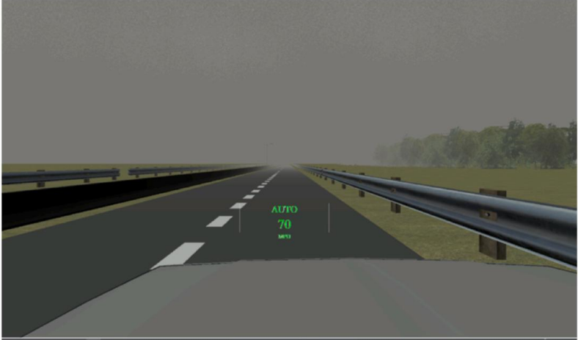
3-4 實驗設計
第三章
操縱了模擬環境中的兩個能見度等級:
高能見度使駕駛員能夠看見1, 000 英尺(≈ 305 m)外的障礙物。
霧天造成的低能見度將該距離縮短到 500 英尺(≈ 152 m)。車輛的速度被調節為 70 英里/小時(≈ 113 公里/小時)。
Notes:
因此，就到達障礙物的時間而言，這些距離代表了大約 9.8 秒(高能見度)和 4.9 秒(低能見度)

Slide 18
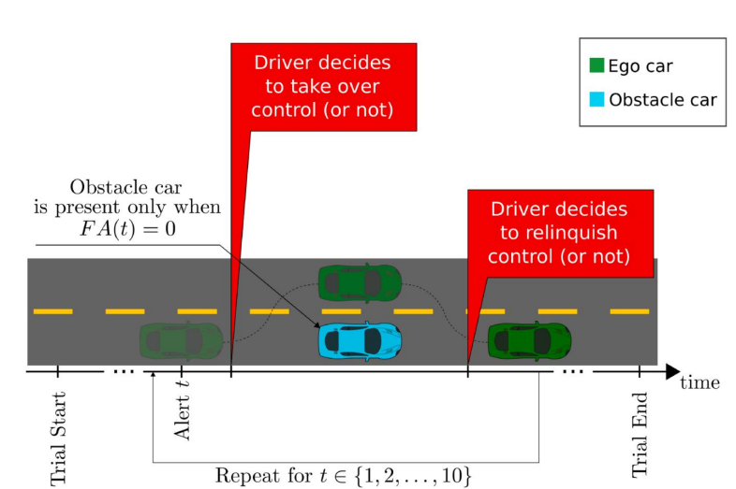
3-4 實驗設計
第三章
碰撞警報在不可靠的 ADS 條件下會故障。受測者必須採取主動控制來切換車道，避免撞到障礙物(車輛)。
警報系統發出聲⾳2種警報。
碰撞前6.5秒“前⽅車輛停⽌”
碰撞前5秒“⽴即接管”
如果駕駛沒有及時控制，就會觸發緊急制動並防⽌碰撞。
在不可靠的 條件中，10 個警報會有3個誤報。

Slide 19
3-4 實驗設計
第三章
測量了以下依變項：
信任(1~7)
警覺動態信任(每次警報後信任度的增減值)
最終 NDRT 績效得分(100~227分)
道路監測比率
Notes:
以 Tpost 為代表的試驗後信任是每次試驗後向受測者提供的調查中包含的問題答案的數值平均值(在附錄 A 中重現)
我們還定義了一個警報方式的動態信任變量 T(t)，它是根據每次警報後信任度的增加或減少來計算的。
(c) 風險感知變量 作者無說明

Slide 20
3-5 實驗程序
第三章
受測者簽署了參與研究的同意書。接下來，受測者完成了一項調查(風險承受能力和總體上信任自動化系統的傾向)。
參​​與者有一個練習，他們與模擬器互動並執行 NDRT。
練習完後受測者配備了眼動追踪耳機，然後對其進行校準。
受測者開始了四種組合中的隨機一項。
受測者完成每個實驗大約需要 10 分鐘。在每次試驗之後，填寫一項關於風險和信任認的調查。
Notes:
該調查包括有關他們的風險承受能力和總體上信任自動化系統的傾向的問題。

Slide 21
結果
4

Slide 22
4. 結果
第四章
ADS 可靠度顯著增加了 ADS 的信任度，而不同天氣條件下的能見度則沒有。
Notes:
審判後信任 (Tpost) 的線性混合效應模型的參數，主要影響自變量 Rel 和 Vis。
Correspondence between Tpost and respective SNDRT deviations around the mean. Here, the mean value for Tpost is around μ = 5.4, and the standard deviation is approximately σ = 1.3. The interval between one standard deviation above and below the mean (μ ± σ) is considered. The mean values for SNDRT were all brought together at zero, for the comparison of slopes. For all conditions where Rel = 1, the slope is greater than when Rel = 0. Therefore, when using an unreliable ADS, participants could not translate a higher ADS trust level into significantly better NDRT performance. Visibility does not influence this relationship significantly. ADS = automated driving system; NDRT = non-driving-related task; Rel = reliability; Vis = visibility; SNDRT = non-driving-related task score.

Slide 23
4. 結果
第四章
ADS 可靠度對動態信任有顯著影響，並隨著時間增加對信任的影響。高 ADS 可靠度對 ADS 信任有顯著的正面影響。
Notes:
動態信任的線性混合效應模型或 T(t) 的參數，主要影響延遲信任度量 T(t-1) 和獨立變量 Rel 和 Vis。
arameters for the linear mixed effects model of dynamic trust, or T(t), with main effects for the delayed trust measure T(t − 1) and for the independent variables Rel and Vis.

Slide 24
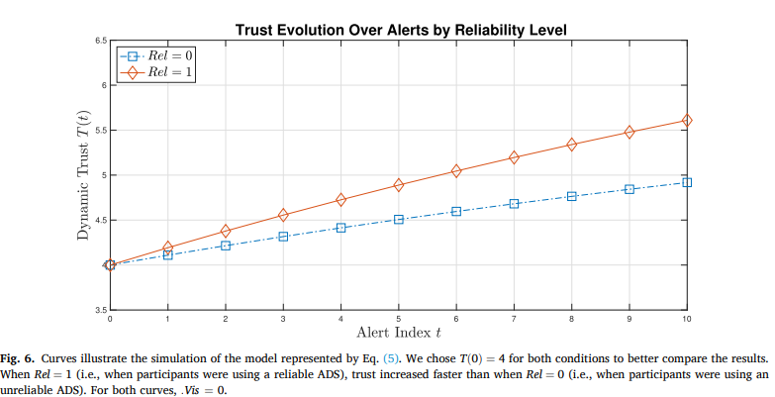
4. 結果
第四章
當 使用可靠的 ADS 時，信任度比 使用不可靠的 ADS 時增加得更快。(兩者都是Vis = 0)
Notes:
曲線說明了由方程式表示的模型的模擬。 (5)。 我們為這兩種情況選擇了 T(0) = 4 以更好地比較結果。 當 Rel = 1 時（即當受測者使用可靠的 ADS 時），信任度比 Rel = 0 時（即受測者使用不可靠的 ADS 時）增加得更快。 對於兩條曲線，.Vis = 0。

Slide 25
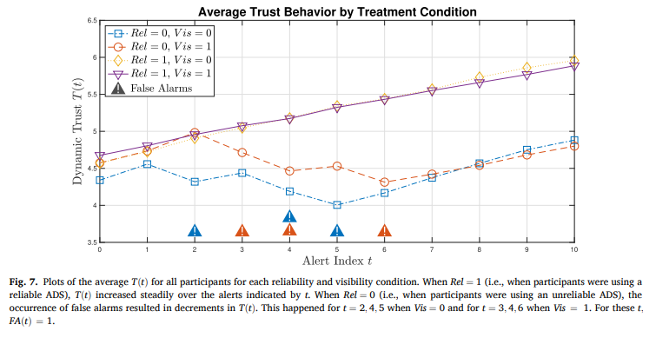
4. 結果
第四章
高可靠度的ADS 使用時間導致信任度增加。
低可靠度條件下，曲線下降的位置與 ADS 的誤報一致。
Notes:
每個可靠度和可見性條件下所有受測者的平均 T(t) 圖。 當 Rel = 1 時（即，當受測者使用可靠的 ADS 時），T(t) 在 t 指示的警報上穩定增加。 當 Rel = 0 時（即，當受測者使用不可靠的 ADS 時），錯誤警報的發生導致 T(t) 減少。 這發生在 t = 2、4、5 當 Vis = 0 和 t = 3、4、6 當 Vis = 1 時。對於這些 t，FA(t) = 1。

Slide 26
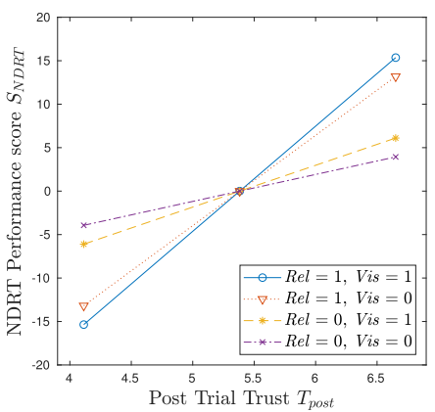
4. 結果
第四章
NDRT表現中
可靠度的主效應顯著(β=-39 , p =0.045)
可靠度與可視性的交互作用顯著 (β=7.3, p= 0.028)
Notes:
。

Slide 27
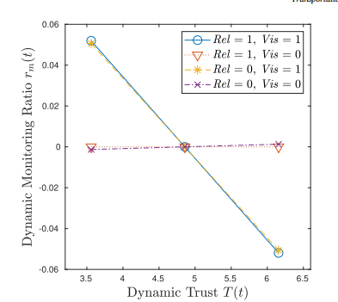
4. 結果
第四章
對於 Vis = 1 時斜率為負，而在 Vis = 0 時為正。
對於 Vis = 1，更高的信任導致更小的監控比率。
Notes:
換句話說，高可見性允許駕駛員通過減少系統監控來展示他們對 ADS 的信任。 然而，當能見度條件很差(Vis = 0)時，司機並沒有減少監控，即使他們報告有更高的 ADS 信任度。
Correspondence between Tpost and respective SNDRT deviations around the mean. Here, the mean value for Tpost is around μ = 5.4, and the standard deviation is approximately σ = 1.3. The interval between one standard deviation above and below the mean (μ ± σ) is considered. The mean values for SNDRT were all brought together at zero, for the comparison of slopes. For all conditions where Rel = 1, the slope is greater than when Rel = 0. Therefore, when using an unreliable ADS, participants could not translate a higher ADS trust level into significantly better NDRT performance. Visibility does not influence this relationship significantly. ADS = automated driving system; NDRT = non-driving-related task; Rel = reliability; Vis = visibility; SNDRT = non-driving-related task score.

Slide 28
結果與討論
5

Slide 29
5. 結果與討論
第五章
三個主要發現是：
風險對 ADS 信任的負面影響取決於風險的類型，特別是來自外部來源(如霧天)的風險對 ADS 信任沒有顯著的負面影響。
ADS 信任對 NDRT 績效的正面影響取決於可靠度。
ADS信任對監控率的影響取決於外部風險；內部風險類型對監控率性能幾乎沒有影響。

Slide 30
5. 結果與討論
第五章
不可靠的 ADS(例如誤報)會降低駕駛員對系統的信任，就算不能重新獲得信任，至少可以幫助駕駛員了解 ADS 的局限性。
在環境條件允許(即天氣晴朗且能見度高)時，才應將監測率視為一種信任行為。 將這些信任估計與感知的環境條件相結合，能夠避免過度信任和信任不足(Gremillion et al., 2016)。

Slide 31
5. 結果與討論
第五章
當自動駕駛系統 (ADS) 錯誤導致嚴重事故時，受測者可能會有不同的風險感知。
未來的自動駕駛汽車的故障率將遠低於 30%，因此對於未來的研究來說，考慮檢查較小錯誤率對 ADS 信任的影響是很重要的。
Notes:
過去研究表明，對真實和模擬環境的反應可能有差異(Heydarian et al., 2015)。

Slide 32
THANKS!
Any questions?

